Slide 1
Patologie pankreatu
Markéta Hermanová

Slide 2
Exokrinní pankreas
Exokrinní pankreas produkuje trypsin, lipázu, fosfolipázu, amylázu, elastázu…enzymy s vyjímkou lipázy aktivovány z neaktivních proenzymů v duodenu
Většina proenzymů aktivována trypsinem, který sám je aktivován enteropeptidázou z neaktivního trypsinogenu v duodenu
Acinární a duktální epitelie secernují inhibitory proteáz

Slide 3
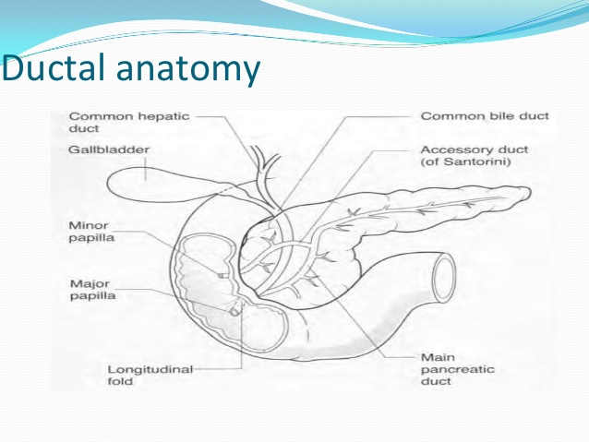
Kongenitální abnormity pankreatu
Vznikají nejčastěji v důsledku poruchy migrace a splynutí dorzálního a ventrálního základu pankreatu
Mohou působit obstrukci duodena, zvyšují riziko pankreatitidy
Pancreas annulare
Pancreas divisum
Ektopický pankreas (v žaludku, duodenu, jejunu, ..)
Kongenitální/dysgenetické cysty pankreatu

Slide 4
Cystická (pankreato)fibróza (mukoviscidóza)
AR dědičné onemocnění, podmíněné mutacemi v CFTR genu (7q 31.2)
CFTR gen kóduje protein chloridového kanálu, CFTR se podílí i na regulaci jiných iontových kanálů (Na, K) a buněčných procesů (transport ATP, bikarbonátů a na sekreci hlenu)
Kanalopatie způsobující abnormální transport iontů a vody přes membrány
Účinek CFTR tkáňově specifický:
Potní žlázy: reabsorpce chloridů i sodíku; ztráta funkce CFTR → hypertonický pot (s vysokým obsahem NaCl – „slané děti“)
Epitel dýchacích cest a GIT: CFTR je cestou pro aktivní luminální sekreci chloridů; ztráta CFTR → snížení luminální sekrece chloridů a zvýšená reabsorpce sodíku a vody z lumen → hustý zvýšeně viskózní sekret ucpávající vývody žláz

Slide 5
Cystická (pankreato)fibróza (mukoviscidóza)
Fenotypicky vysoce variabilní onemocnění
5 tříd mutací CFTR genu:
- kombinace 2 „závažných mutací“ → klinicky závažný fenotyp
- kombinace méně závažných mutací → mírnější postižení
+ modifikující faktory
(např. polymorfismy v genech, jejichž produkty ovlivňují funkci neutrofilů v rámci zánětlivé odpovědi na bakteriální infekci)

Slide 6
Cystická (pankreato)fibróza (mukoviscidóza): orgánové postižení
Postižení pankreatu
- viskózní sekret blokuje dilatující se vývody, atrofie parenchymu, fibróza
- insuficience exokrinního pankreatu (malabsorpce tuku a vitamínů AEDK)
- insuficience endokrinního pankreatu (diabetes asociovaný s cystickou fibrózou)
Postižení plic
- obstrukce DC viskózním sekretem, opakované infekce
- bronchitidy, bronchiektázie, bronchopneumonie, abscesy
- Pseudomonas aeruginosa, Haemophilus influenzae, Staphylococcus aureus, Burkholderia cepacia, Strenotrophomonas maltophilia, atypická mykobakteria
Mekoniový ileus
Obstrukce žlučovodů (s rozvojem biliární cirhózy)
Postižení slinných žláz (analogie pankreatického postižení)
Azoospermie a infertilita (v důsledku bilaterální ageneze vas deferens)
Postižení potních žláz

Slide 7
Pankreatitidy
Akutní (AP)
Systémová zánětlivá odpověď na samonatrávení/autodigesci pankreatu a peripankreatických tkání vlastním neadekvátně aktivovaným enzymatickým aparátem.
Chronické (CP)
Trvale progredující zánětlivý proces, při kterém je funkční parenchym pankreatu postupně nahrazován vazivovou tkání, s rozvojem ireverzibilní nedostatečnosti exokrinního a později i endokrinního pankreatu.

Slide 8
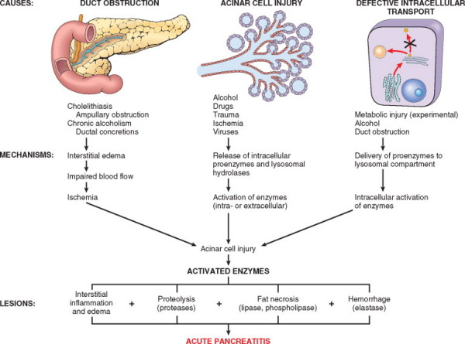
Etiologie akutní pankreatitidy
Klíčový spouštěč:
Předčasná a masivní aktivace trypsinogenu.
Aktivace elastázy a fosfolipázy → poškození buněčných membrán a krvácení, ARDS (fosfolipázy interagují se surfaktantem)
Aktivace ostatních enzymů, komplementu, kalikrein-kininového systému, koagulačního a fibrinolytického systému → DIK, šok (mortalita 2-4 %)
Spouštěcí mechanismy neadekvátní aktivace enzymů:
- obstrukce duktů
- primární poškození acinárních buněk
- primární porucha intracelulárního transportu proenzymů
Nejčastější etiologie biliární a alkoholická.

Slide 9
Akutní pankreatitida – etiologické faktory
80 % akutních pankreatitid asociováno s alkoholismem a onemocněním žlučových cest
Metabolické
Alkohol
Hyperlipoproteinémie (typ I a V)
Hyperkalcémie (hyperparatyreoidismus aj.)
Léky (thiazidová diuretika, azathioprin, estrogeny, sulfonamidy, furosemid, metyldopa, pentamidin, procainamid)
Genetika
Mechanické
Trauma
Obstrukce (litiáza, pancreas divisum, tumory, paraziti (Ascaris lumbricoides)), spasmy
Iatrogenní poškození (ERCP, perioperační)
Vaskulární, ischemické
Šok, trombózy, embolie
Vaskulitida – polyarteriitis nodosa
Infekční
Spalničky
Coxsackieviry
Mycoplasma pneumoniae
+ idiopatické AP (10-20 %)
Fokální edém a tuková nekróza
Rozsáhlá parenchymální nekróza a krvácení

Slide 10
Akutní pankreatitida
Mezi základní morfologické alterace pankreatu patří:
interstitiální edém způsobený poruchou mikrocirkulace
nekrózy tukové tkáně způsobené lipázami
akutní zánět
destrukce pankreatického parenchymu proteolytickými enzymy
destrukce cév způsobená elastázou a krvácení.
Klinické příznaky:
Bolest v epigastriu a horním mezogastriu, anorexie, nauzea, zvracení; těžké formy pod obrazem NPB
DIK, ARDS, šok
Hypokalcémie, zvýšená sérová amyláze a lipáza
Postnekrotické pseudocysty, sekundární infekce, absces

Slide 11
Klinicko-patologické formy akutní pankreatitidy
Akutní interstitiální pankreatitida
mírný zánět, intersticiální edém a fokální nekrózy tukové tkáně pankreatu i peripankreaticky
Akutní nekrotizující pankreatitida
nekrózy tukové tkáně pankreatu i paripankreaticky (Balserovy nekrózy, vážou Ca, v krvi hypokalcémie), kolikvace nekróz, destrukce acinárních a duktálních struktur exokrinního pankreatu i struktur endokrinního pankreatu, krvácení do pankreatické tkáně
Hemoragická pankreatitida
extenzivní nekróza parenchymu pankreatu, krvácení

Slide 12
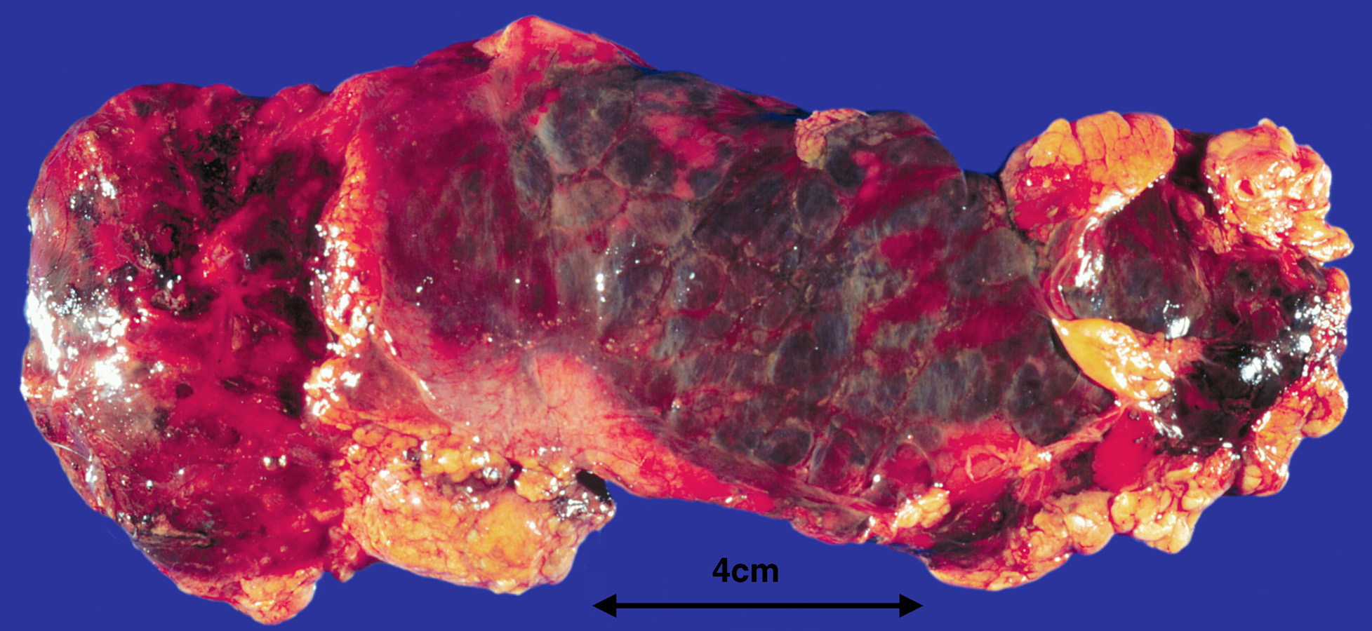
Akutní pankreatitida

Slide 13
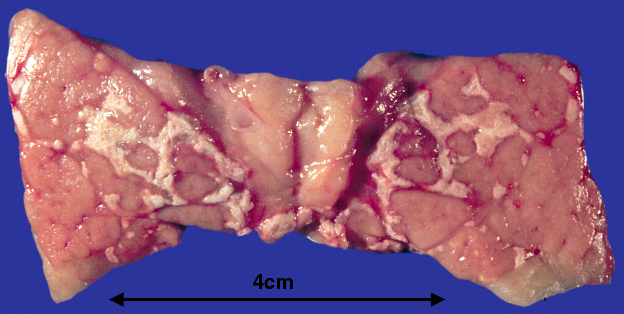
Akutní pankreatitida, nekrotizující

Slide 14
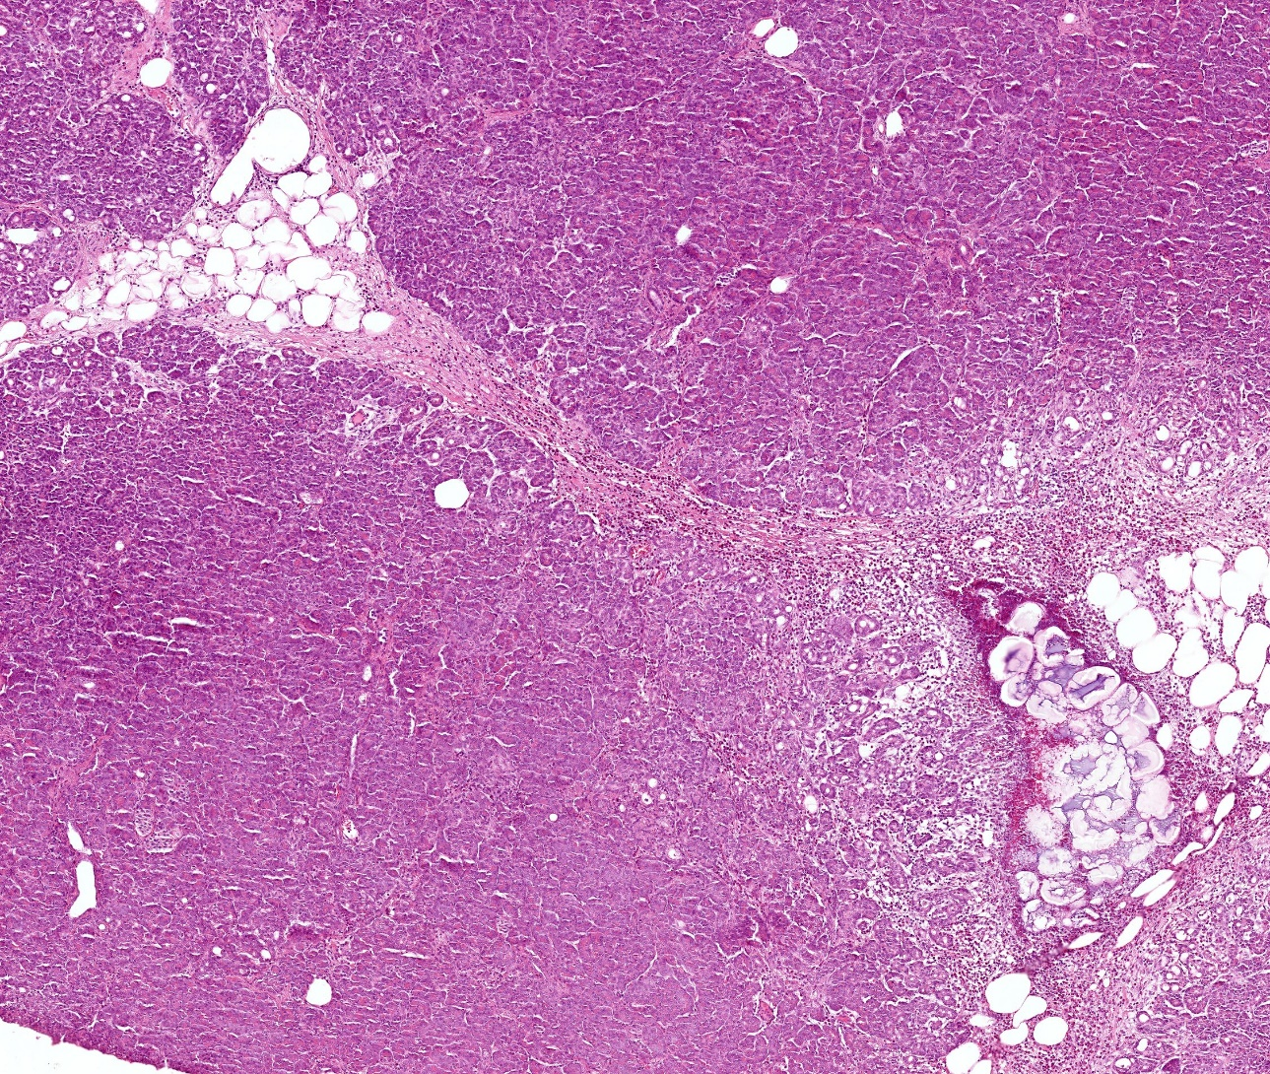
Akutní pankreatitida, nekrotizující

Slide 15
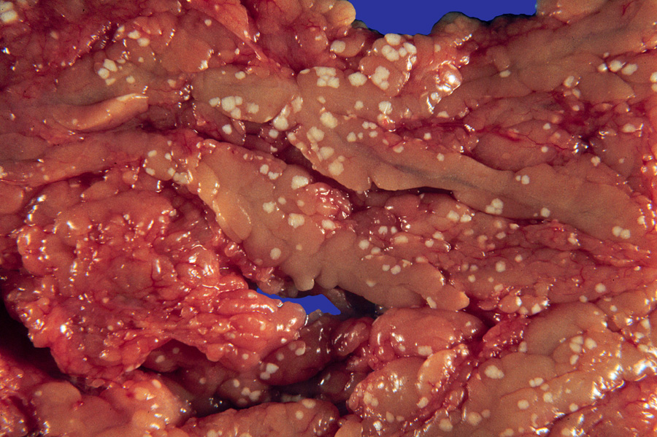
Nekrózy tukové tkáně omenta

Slide 16
Chronická pankreatitida (CP)

Slide 17
Patogeneze CP
Obstrukční příčiny
Toxicko-metabolické příčiny
Oxidativní stres
Nekróza-fibróza

Slide 18
Etiologie chronické pankreatitidy – klasifikace TIGARO
Toxicko-metabolická (alkohol (alkoholická CP), nikotin, hyperlipidémie, léky, urémie, toxiny…)
Idiopatická
Genetická
- hereditární pankreatitida, AD (mutace v genu PRSS1 (trypsinogen 1)), vysoké riziko karcinomu pankreatu
- geneticky indukované pankreatitidy (alterace v genech CFTR, SPINK1 (inhibitor trypsinu),…)
- deficit alfa-1 antitrypsinu
Autoimunitní (imituje karcinom!)
Rekurentní (ataky akutní pankreatitidy)
Obstrukční (obstrukce kamenem, nádorem,…..)
Následky a klinika:
Atrofie a nedostatečnost exokrinního a endokrinního pankreatu, fibrotizace.
Bolesti, hubnutí, ikterus
Pankreatogenní malabsorpční syndrom
Zvýšené riziko vzniku karcinomu (duktálního adenokarcinomu (PDAC))

Slide 19
Chronická pankreatitida (CP)
Asociace se značnými architektonickými a cytologickými alteracemi pankreatu
Zánik predilekčně acinárních buněk
Fibróza, peri- i intralobulární
Distorze perzistujících duktálních elementů → morfologický obraz imitující dobře diferencovaný duktální adenokarcinom pankreatu (PDAC) – dif. dg. PDAC x CP!!!
Reaktivní cytonukleární atypie epitelií
Dysplastické duktální léze – pankreatické intraepiteliální neoplazie (PanINs) v CP

Slide 20
Klinická dif. dg. CP a duktálního adenokarcinomu pankreatu (PDAC)
Věk pacienta (PDAC vzácně u mladších 40 let)
Dlouhodobá anamnéze klinických obtíží u pacienta s CP
Chronická alkoholická, hereditární i tzv. paraduodenální pankreatitida → rozvoj na podkladě relabující akutní pankreatitidy; formace pseudocyst
Ikterus; CP obvykle po několikaletém průběhu onemocnění
vs náhle vzniklý ikterus u PDAC
PDAC: většina pacientů >50 let, bez CP či alkoholismu v anamnéze
* odlišná problematika autoimunitní pankreatitidy!

Slide 21
Makroskopické nálezy (CP v resekátech)
Nerovnoměrná distribuce fibrózy se střídáním úseků fibrotizace a lobulárně uspořádaného parenchymu u CP
(alkoholické i hereditární)
Konzistence elastičtější u CP, postižení pankreatu difúznější
Pseudocysty u CP
Kalcifikované mukoproteinové zátky u CP
Postupně se zužující charakter stenózy hlavního pankreatického duktu u CP
Paraduodenální pankreatitida
(zánětlivé, fibrózní a cystické změny v predilekční lokalizaci)
Autoimunitní pankreatitida
(makroskopicky imitující PDAC, predilekčně hlava pankreatu, difúzně, stenózy hlavního pankreatického vývodu i časté postižení extrahepatálních žlučových cest)

Slide 22
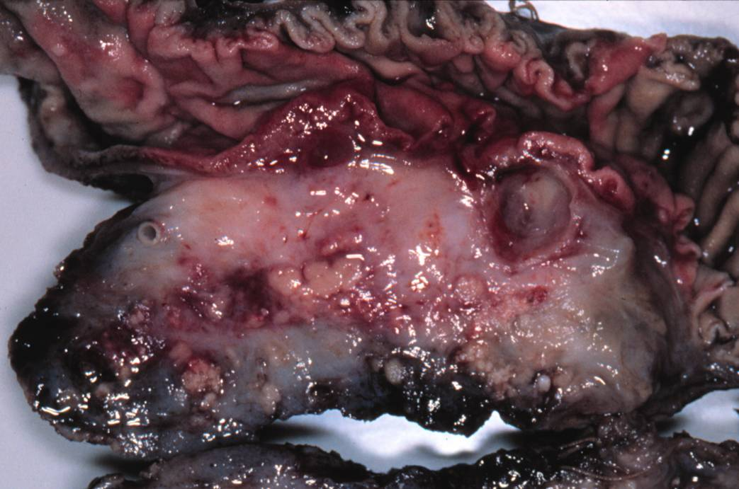
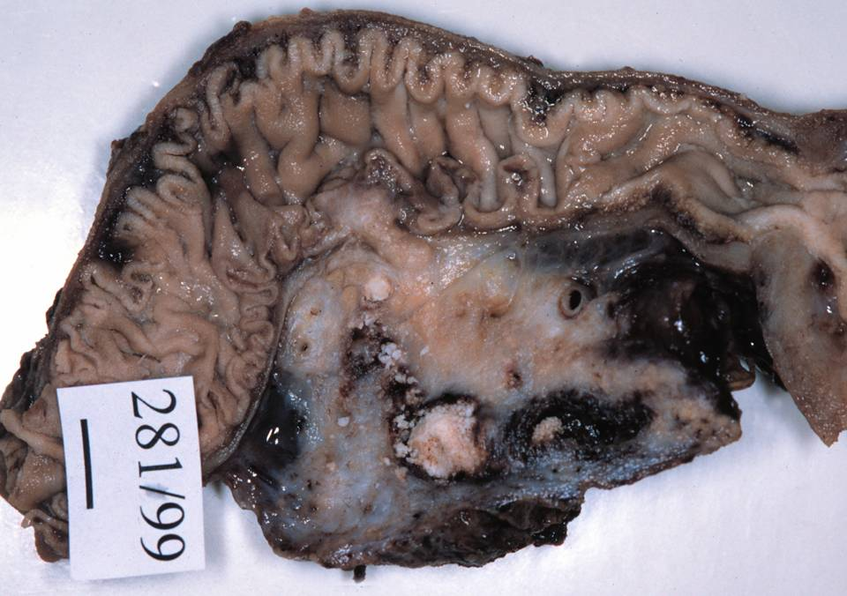
Alkoholická chronická pankreatitida v resekátu

Slide 23
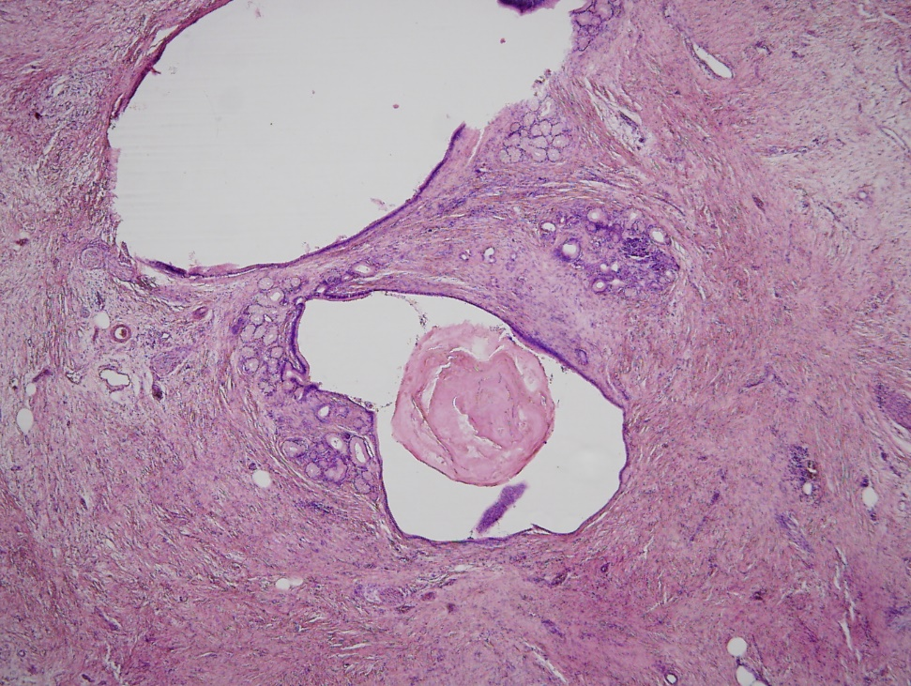
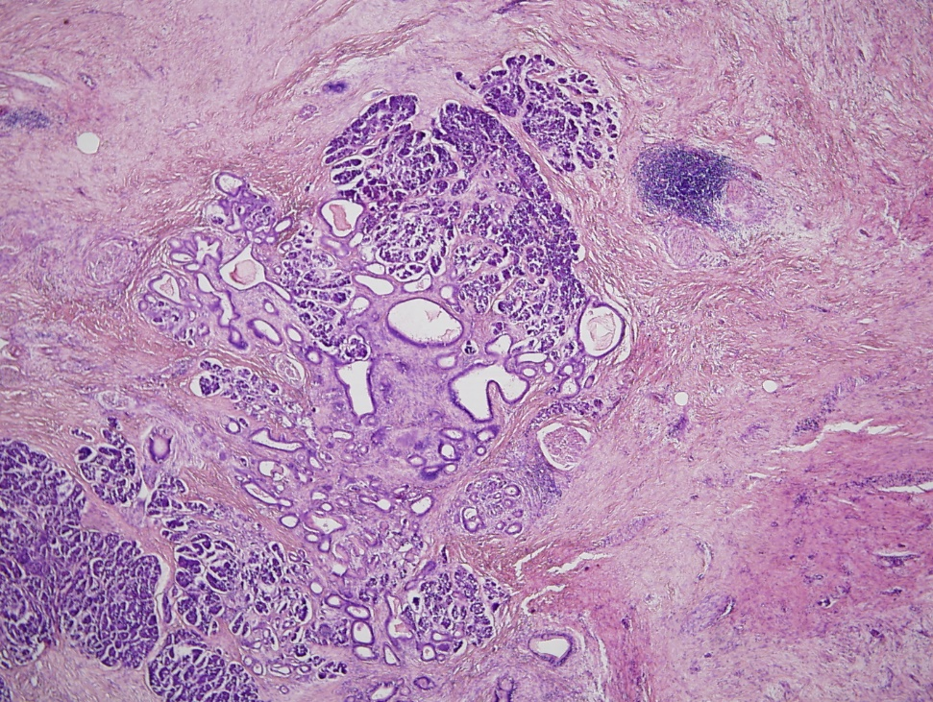
Alkoholická chronická pankreatitida

Slide 24
Hereditární pankreatitida
Mutace v genech kódujících pankreatické enzymy či jejich inhibitory→zvýšená autoaktivace trypsinogenu nebo rezistence k inaktivaci → autodigesce pankreatické tkáně, relabující pankreatitida
PRSS1 (cationic trypsinogen gene), AD
SPINK1 (serum protease inhibitor), AR
Fibróza perilobulární, periduktální, méně intralobulární; difúzní či fokální
Dilatace duktů, inspisace sekretu v luminech duktů i kalcifikace (podoba s ACP), hyperplazie, metaplazie a dysplazie duktálního epitelu
50-70x zvýšené riziko vzniku pankreatického karcinomu (vs 2-5x zvýšené riziko u sporadické CP)

Slide 25
Autoimunitní pankreatitida
2 druhy histopatologických a klinických nálezů:
  lymfoplazmocytární sklerozující pankreatitida (LPSP, typ 1)
    častá asociace s jinými sklerozujícími lézemi ve vztahu k IgG4
  idiopatická duktocentrická pankreatitida (IDCP, typ2)
    označovaná těž jako AIP s granulocytárními epiteliálními lézemi
    vyskytuje se obvykle izolovaně
      výjimečně v asociaci s ulcerózní kolitidou
    denzní periduktální zánět asociovaný s destrukcí duktálního epitelu neutrofilními
    granulocyty
    absence nebo nízký počet IgG4+ plazmocytů

Slide 26
 | LPSP (AIP bez GEL) | IDCP (AIP s GEL) | Alkoholická CP
Infiltrát | Lymfoplazmocytární + eosinofily+neutrofily | Lymfoplazmocytární + neutrofily (dukty, aciny) | Řídká kulatobuněčná zánětlivá celulizace
Dukty | Denzní periduktální infiltrát bez destrukce | Denzní periduktální infiltrát + GEL | Distorze duktů, dilatace, bez infiltrátu
Mukoprotein. zátky a Ca | Ne | Ne | Často
Lobuly | Infiltrace acinů a jejich destrukce | Ložisková infiltrace s neutrofily | Ložisková lobulární atrofie a fibróza
Vény | Obliterující flebitida | Vzácně obliterující flebitida | Bez obliterující flebitidy
Arterie | Vzácně intenzivní arteriální postižení | Obvykle bez arteriálního postižení | Bez postižení arterií
Pseudocysty | Ne | Ne | Ano
Tuk peripankreaticky | Extenze zánětu peripankreaticky | Zánět omezen na pankreas | Nekrózy tuku peripankreaticky
IgG4 IHC | >10 IgG4+ plazmocytů/HPF | ojedinělé či žádné IgG4+ plazmocyty | ojedinělé či žádné IgG4+ plazmocyty
Klinika | M >F IgG4 sklerozující léze | M=F, mladší AIP+UC

Slide 27
Klinické známky AIP
obstrukční ikterus
vágní bolesti břicha
zobrazovací metody – difúzní či fokální zvětšení pankreatu
ERCP – difúzně iregulární hlavní pankreatický vývod se strikturami a striktury ductus choledochus
klinická odpověď na imunosupresivní terapii

Slide 28
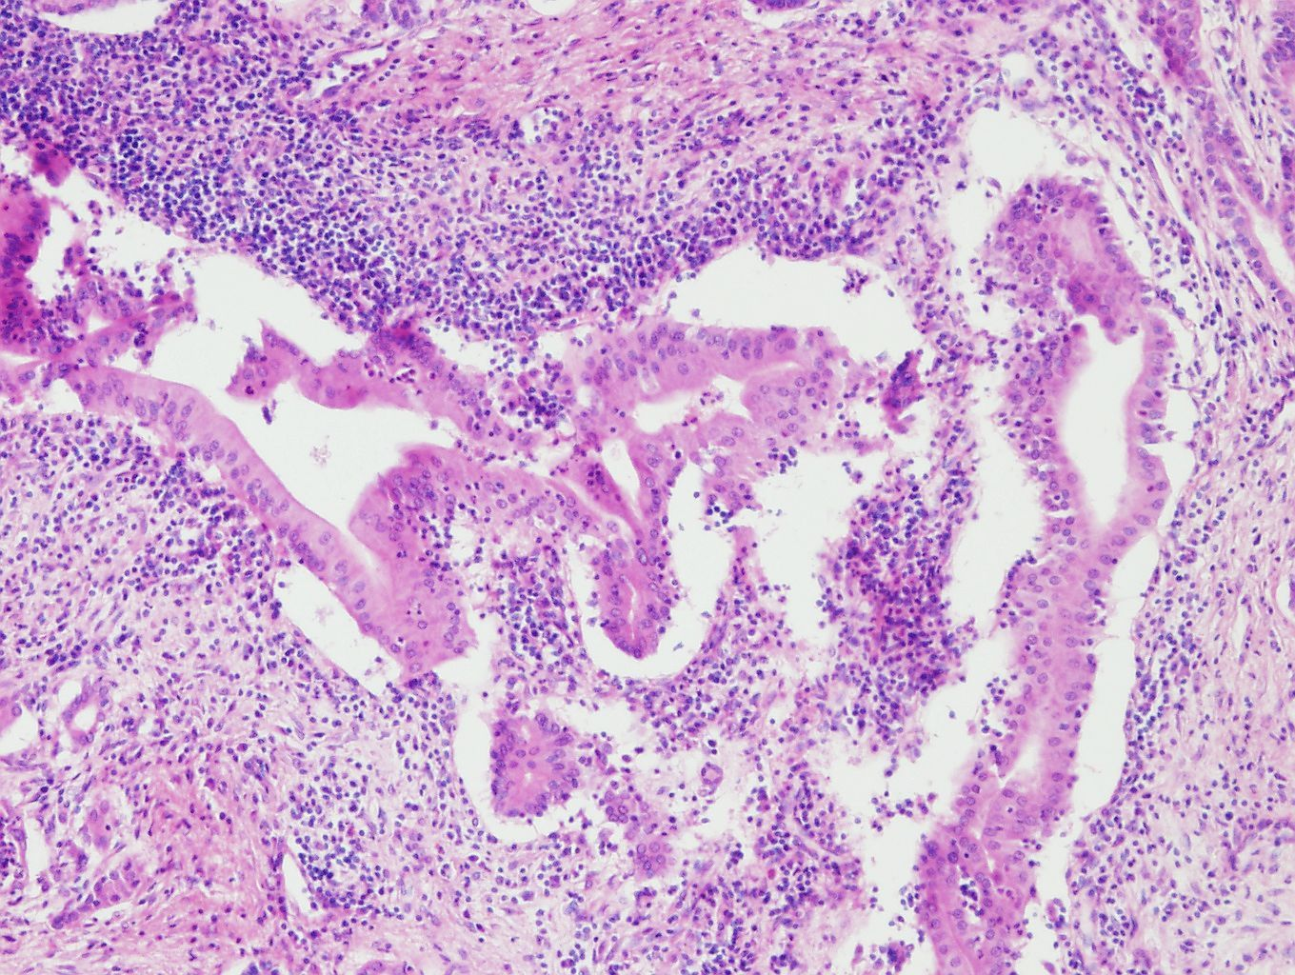
Autoimunitní pankreatitida (IDCP, typ2)
1
2
1. Denzní periduktální zánět
2. Destrukce duktálního epitelu neutrofily

Slide 29
Sklerozující léze ve vztahu k IgG4
Autoimunní pankreatitida
Sklerozující cholangoitida
Lymfoplasmocytická sklerozující cholecystitida
Sklerozující sialoadenitida (Küttnerův tumor)
Idiopatická retroperitoneální fibróza (M. Ormond)
Inflamatorní pseudotumor jater, plic a hypofýzy
Tubulointerstitiální nefritida ve vztahu k IgG4
Interstitiální pneumonie ve vztahu k IgG4
Sklerozující prostatitida
Sklerozující tyreoiditida
Hypofysitis
Pachymeningitis
Sklerozující dacryoadenitis (Mikuliczova choroba)……….
M>F; odpověď na kortikoidy, lymfadenopatie; imitují neoplastické léze
sklerozující léze s difúzní lymfoplazmocytární infiltracím, iregulární fibrotizací, někdy s přítomností eosinofilů, známkami obliterující flebitidy a a s přítomností četných IgG4 pozitivních plazmocytů.
vyšší riziko rozvoje maligního lymfomu

Slide 30
Obstrukční pankreatitida
difúzní perilobulární a intralobulární fibróza
dilatace duktů bez obstrukce, nepravidelností a známek destrukce duktálního epitelu
bez známek inspisace sekretu v luminech duktů a kalcifikací
hyperplazie duktálního epitelu
nekrózy a pseudocysty nepřítomny

Slide 31
Paraduodenální pankreatitida
Synonyma: cystická dystrofie heterotopického pankreatu (reziduum dorzálního základu pankreatu ve stěně duodena), periampulární cysta duodenální stěny, „groove“ pankreatitida, pankreatický hamartom duodenální stěny,….
Abusus alkoholu
Příznaky asoc. se stenózou duodena, úbytek váhy, 20 % ikterus
Lokalizace změn: oblast malé papily (obstrukce, pancreas divisum)+ postižení hlavy pankreatu + cystické změny paraduodenálně (v zářezu mezi stěnou duodena a pankreatem)
Chronický zánětlivý proces v submukóze, stěně duodena a přiléhajícím pankreatu, fokusy nekrózy, proliferace myofibroblastů, pseudocystické léze, granulační tkáň, obrovskobuněčná reakce, hyperplazie Brunneroých žlázek

Slide 32
„Idiopatická chronická pankreatitida“
3-9 % všech CP
Mutace v CFTR genu
(cystic fibrosis transmembrane conductance regulator gene)
Mutace v genu SPINK1
(PSTI – pancreatic secretory trypsin inhibitor)
+ zevní faktory (kouření, alkohol)
Dysfunkce Oddiho svěrače
Pancreas divisum

Slide 33
Cysty pankreatu
Kongenitální cysty
solitární
vícečetné (AD polycystická choroba (cysty ledvin, jater, pankreatu), syndrom von Hippel-Lindau)
(dermoidní (zralé diferencované teratomy))
Benigní lymfoepiteliální cysta
Mucinózní nenádorová cysta (v.s. mucinózní cystická neoplazie (MCN)??)
Paraampulární cysta stěny duodena (v heterotopii pankreatu)
Enterogenní cysta
Retenční cysta
Endometriální cysta - endometrióza

Slide 34
Parazitární cysty (Ecchinococcus granulosus)
Pseudocysty
- asociované s pankreatitidou
- následek traumatu
Abscesy

Slide 35
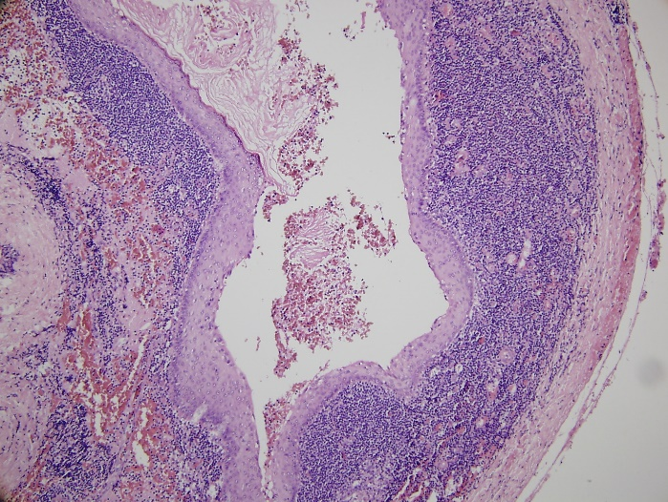
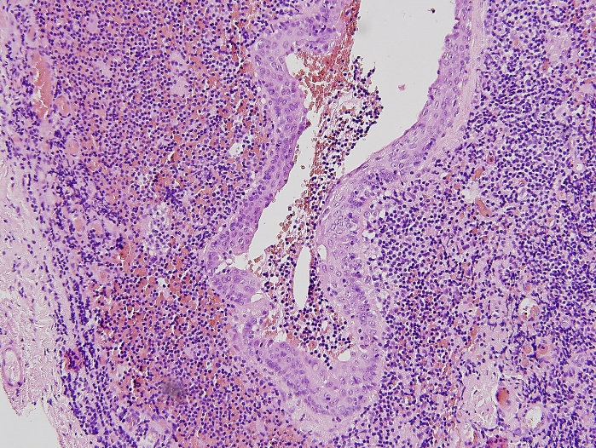
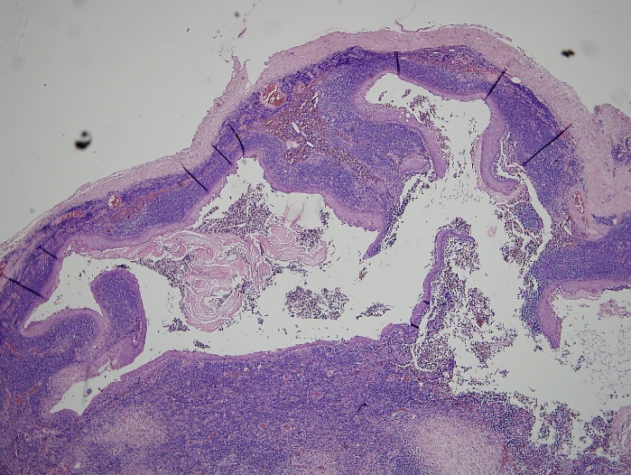
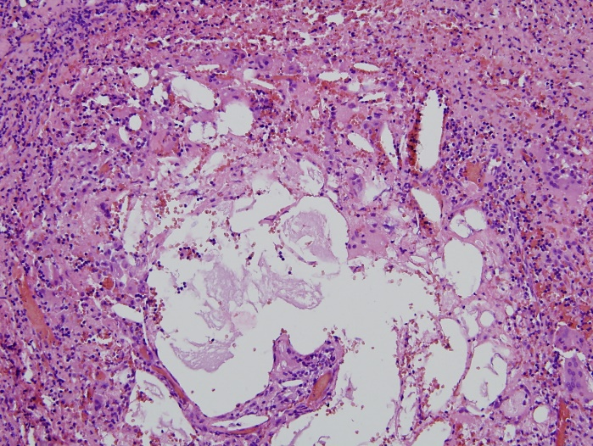
Benigní lymfoepiteliální cysta pankreatu

Slide 36
Nádory pankreatu
Epiteliální
Neepiteliální
Sekundární - metastatické

Slide 37
Nádory pankreatu dle četnosti, lokalizace a charakteru růstu.
Typ nádoru | Četnost | Lokalizace | Charakteristiky
Duktální adenokarcinom (PDAC) | 85-90 % | H˃K | Solidní, neohraničný, desmoplastické stroma Vysoce agresivní
Intraduktální papilární mucinózní neoplazie | 3-5 % | H˃K | Cystický, intraduktální, progreduje v karcinom
Neuroendokrinní neoplazie (NEN)/ nádory endokrinního pankreatu | 1-2 % | H=K | Solidní, pseudocystický*, různý stupeň malignity, viz klasifikace NEN GIT; funkční/hormonálně aktivní
Mucinózní cystická neoplazie | 1-2 % | K˃˃H | Cystický, nekomunikující s dukty, u žen, progreduje v karcinom
Serózní cystadenom | 1-2 % | H=K | Cystický, nekomunikující s dukty, benigní
Karcinom z acinárních buněk | 1-2 % | H=K | Solidní, pseudocystický*, agresivní
Solidní-pseudopapilární nádor | 1-2 % | H=K | Solidní, pseudocystický*, mladé žen, nízce maligní
Pankreatoblastom | ˂1 % | H=K | Solidní, u dětí, maligní
H, hlava; K - kauda; * často s pseudocystickou degenerací

Slide 38
Rizikové faktory karcinomu pankreatu
Exogenní rizikové faktory | Endogenní rizikové faktory
Věk | Familiární výskyt
Kouření | Hereditární syndromy
Alkoholismus* | Chronická pankreatitida
Dietní návyky, obezita | Diabetes mellitus
Expozice organickým sloučeninám a radiaci
*nepřímý vliv způsobující chronickou pankreatitidu

Slide 39
Genetické syndromy asociované s PDAC
Syndrom | Typ dědičnosti | Gen
Lynchův sy (hereditární nepolypózní CRC) | AD | MSH2, MLH1,…
Familiární karcinom prsu; geny Fanconiho anémie | AD | BRCA2, PALB2, FANCC, PANCG, (BRCA1)
Familiární karcinom pankreatu | AD | Není znám
Syndrom familiárního melanomu (FAMMM) | AD | CDKN2A (p16)
Hereditární pankreatitida | AD (PRSS1) AR (SPINK1) | PRSS1 SPINK1
Peutz-Jeghersův sy | AD | STK11

Slide 40
Charakteristiky PDAC
představuje 85-90 % všech nádorů pankreatu
vysoce nepříznivá prognóza, 5leté přežití nepřesahuje 5 %, mortalita se téměř rovná incidenci
vzrůstající incidence, Česká republika zaujímá celosvětově první místo v incidenci této choroby
v zemích západního světa je 4.-5. nejčastější příčinou úmrtí v souvislosti s onkologickým onemocněním, v gastrointestinálním traktu 2. nejčastější po kolorektálním karcinomu
příčiny tohoto nepříznivého stavu:
absence efektivního screeningu
diagnostika v pozdních stádiích onemocnění vzhledem k dlouhému asymptomatickému průběhu onemocnění
vlastní molekulárně-biologické vlastnosti duktálního adenokarcinomu pankreatu
radikální resekce - příznivě ovlivňuje přežití pacientů; v době diagnózy resekabilních pouze 10-15 % duktálních adenokarcinomů pankreatu, u 70 % pacientů je přítomno metastatické postižení regionálních lymfatických uzlin. I přes radikální resekci dochází k recidivě tohoto onemocnění do dvou let až u 90 % pacientů.

Slide 41
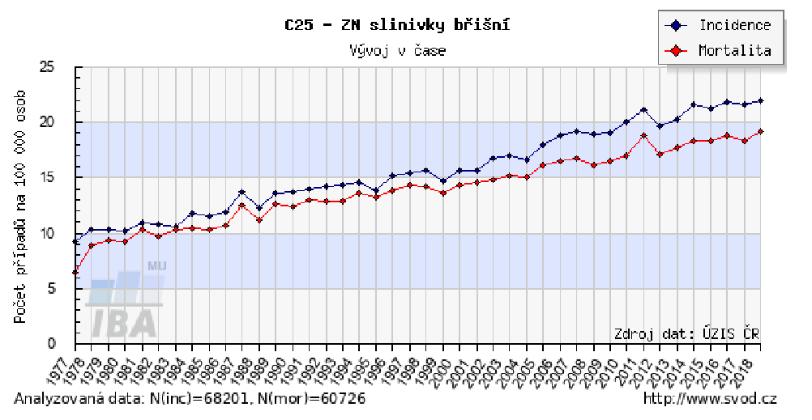
Karcinom pankreatu
zdroj: NOR ČR

Slide 42
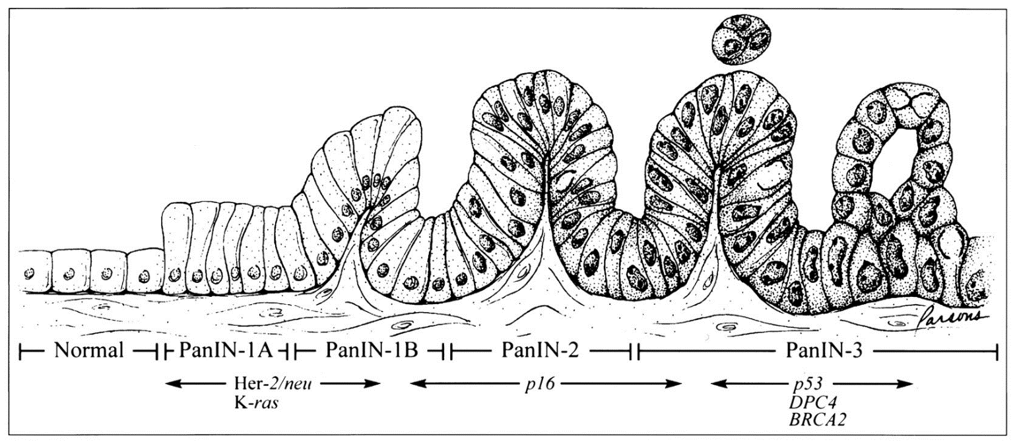
Prekurzorové léze karcinomu pankreatu
Pankreatická intraepiteliální neoplazie (PanIN) – prekurzor PDAC
Mucinózní cystická neoplazie (MCN)
Intraduktální papilární mucinózní neoplazie (IPMN)
vícestupňový proces histologické a genetické progrese v invazivní karcinom
- odlišné klinicko-patologické a genetické charakteristiky

Slide 43
Karcinom pankreatu
onemocnění podmíněné vrozenými či získanými mutacemi v zárodečných a somatických buňkách
mnohočetné alterace řady genů zodpovědné za progresi v pankreatický karcinom
poznání molekulárního základu onemocnění – odhalení efektivního markeru pro včasnou diagnostiku + potenciální terče pro cílenou terapii
prekurzorové léze: nástroj pro studium molekulárního základu onemocnění
potenciálně úspěšná terapeutická strategie: kombinace léků cílených na pankreatické nádorové kmenové buňky a jejich mikroprostředí a konvenčních chemoterapeutických režimů ???

Slide 44
Klinické příznaky PDAC
Nejčastější lokalizace v hlavě pankreatu (2/3)
Bolest břicha, ztráta hmotnosti, náhle vzniklý bezbolestný ikterus, pruritus
Migrující tromboflebitida
Příznaky vyplývající z metastáz a postižení okolních orgánů
Onkomarkery (CA 19-9, CEA,…nejsou specifické)
DM asociovaný s PDAC (atypický, typ 3c, paraneoplastický)
vznikající náhle ve vyšším věku
absence obezity, rychlá progrese k inzulinoterapii, ↑inzulinová rezistence, ↓sekrece inzulinu
opakující se infekty včetně mykotických
nestabilita vnitřního prostředí s opakujícími se hyperglykémiemi a tendencí ke ketoacidóze a kachektizaci

Slide 45
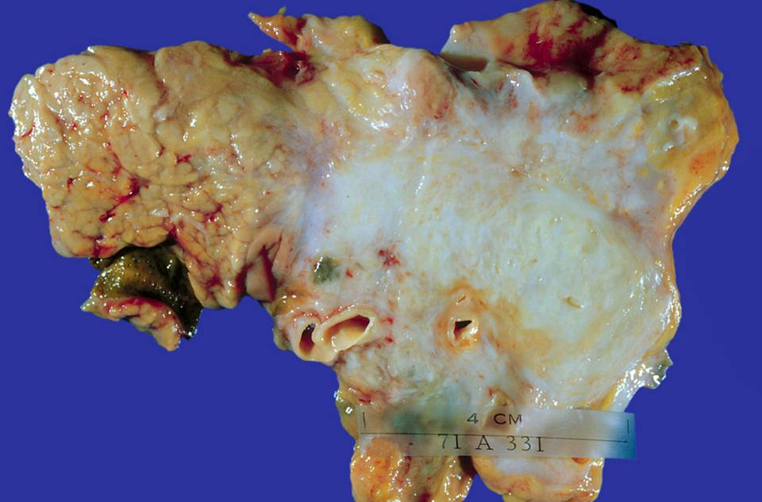
Duktální adenokarcinom hlavy pankreatu (PDAC)

Slide 46
Šíření PDAC
Metastázy lymfogenní do regionálních lymfatických uzlin
Hematogenní metastázy v játrech, plicích, kostech
Karcinomatóza peritonea
Perineurální propagace

Slide 47
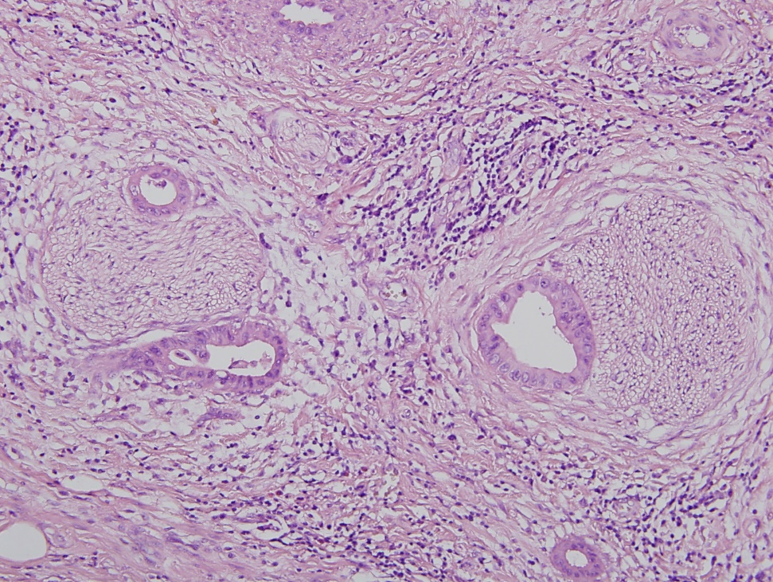
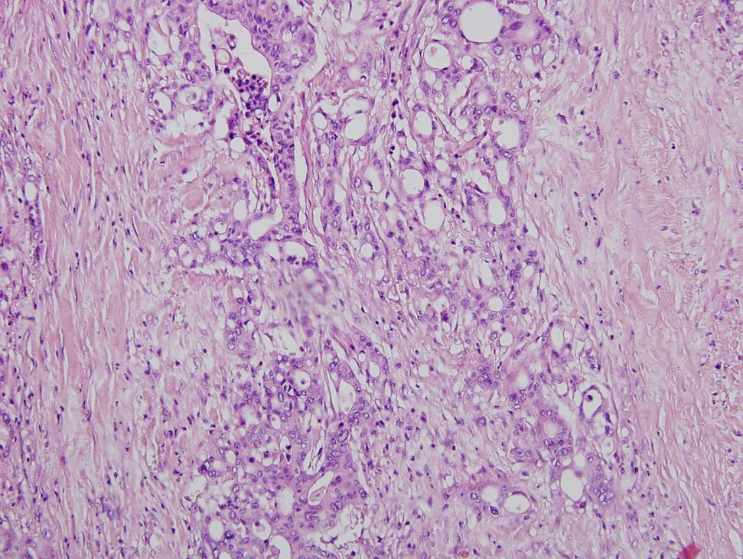
Duktální adenokarcinom a perineurální propagace

Slide 48
Cystické nádory pankreatu
Mucinózní cystické nádory
Mucinózní cystické neoplazie (MCN)
Intraduktální papilární mucinózní neoplazie (IPMN)
Benigní, mohou progredovat v karcinom.
Serózní cystické nádory
Téměř vždy benigní; u některých asociace s VHL chorobou.

Slide 49
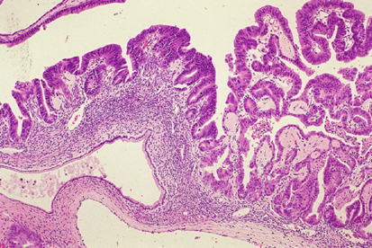
Mucinózní cystická neoplazie
Unilokulární či multilokulární cystické neoplazie bez komunikace s duktálním systémem; hlenotvorný epitel, stroma ovariálního typu
90 % u žen (5. - 6. decénium); kauda-tělo pankreatu
Neinvazivní
(excelentní prognóza)
Invazivní (60 % 5-leté přežití)
Genetické alterace v progresi MCN:
- časně mutace KRAS onkogenu
- inaktivace TSG TP53 a DPC4 v invazivních MC
karcinomech

Slide 50
Intraduktální papilární mucinózní neoplazie (IPMN)
Intraduktální, mucin produkující neoplazie papilární stavby, komunikující s duktálním systémem
Hlavní pankreatický duktus a/nebo jeho větve
M/Ž = 60:40; 6. decénium
75 % v hlavě pankreatu; 20 % v těle a kaudě + difúzní postižení
Premaligní léze: IPMN s low grade a high grade dysplazií
Maligní léze: IPMN asoc. s invazivním karcinomem
Subtypy:
Intestinální typ (MUC2+)
Pankreatobiliární typ (MUC1+)
Gastrický typ (MUC5AC+; „branch duct type“)
+ dle WHO 2019 samostatně klasifikované:
- onkocytární intraduktální papilární neoplazie
- intraduktální tubulopapilární neoplazie

Slide 51
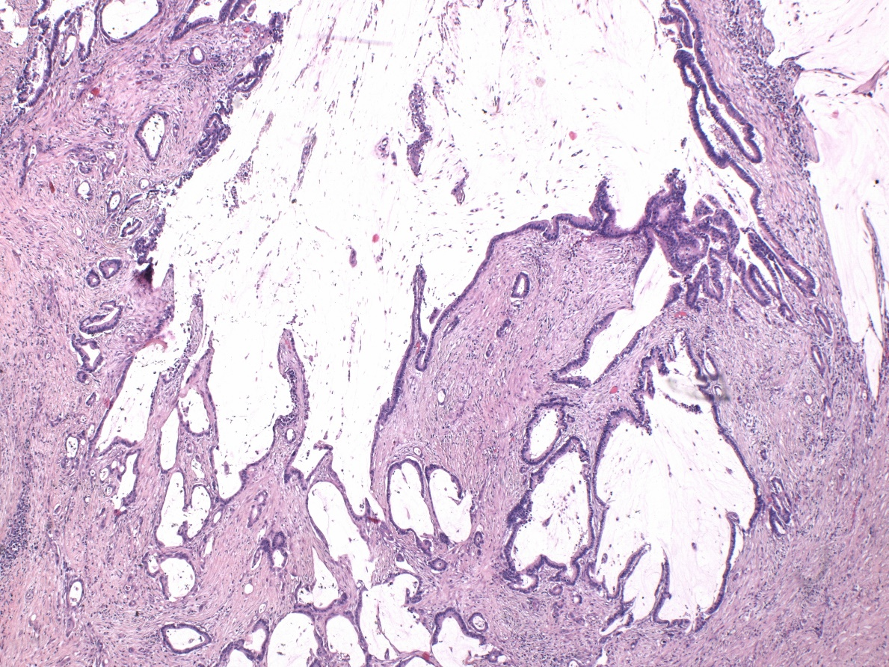
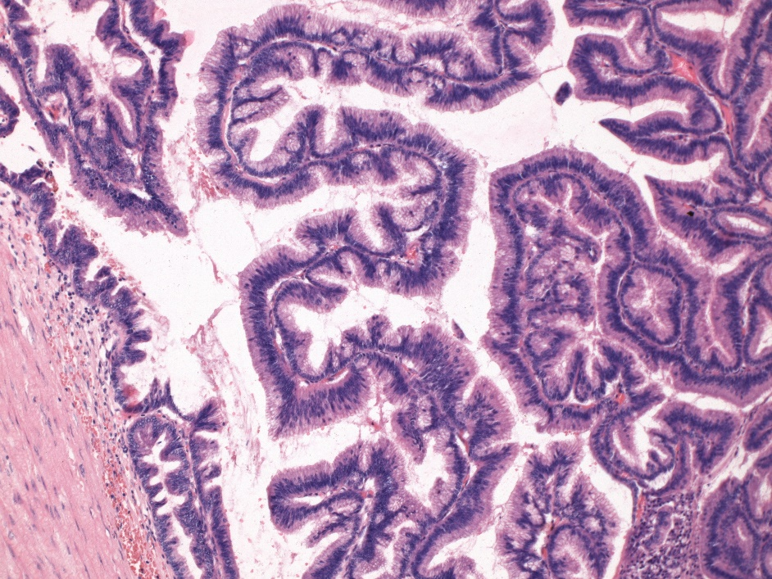
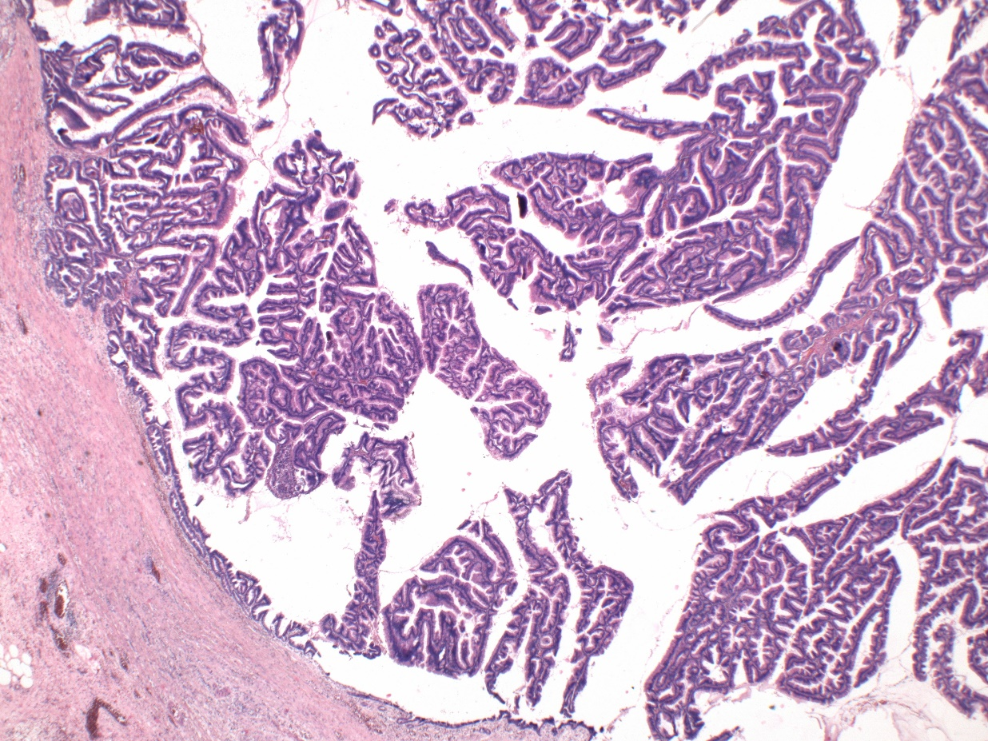
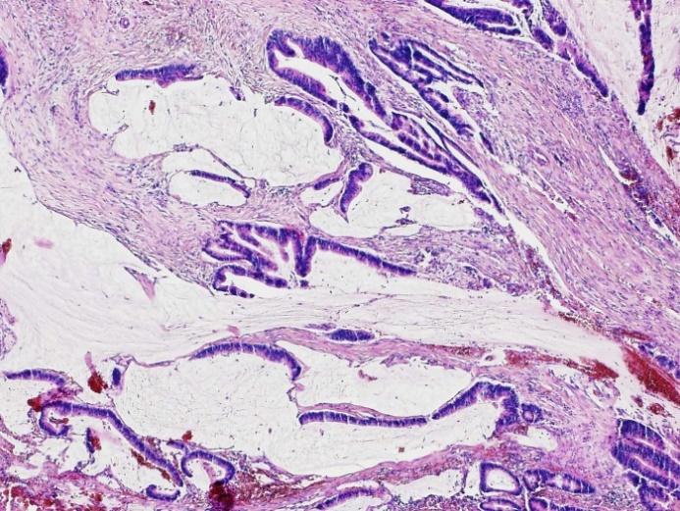
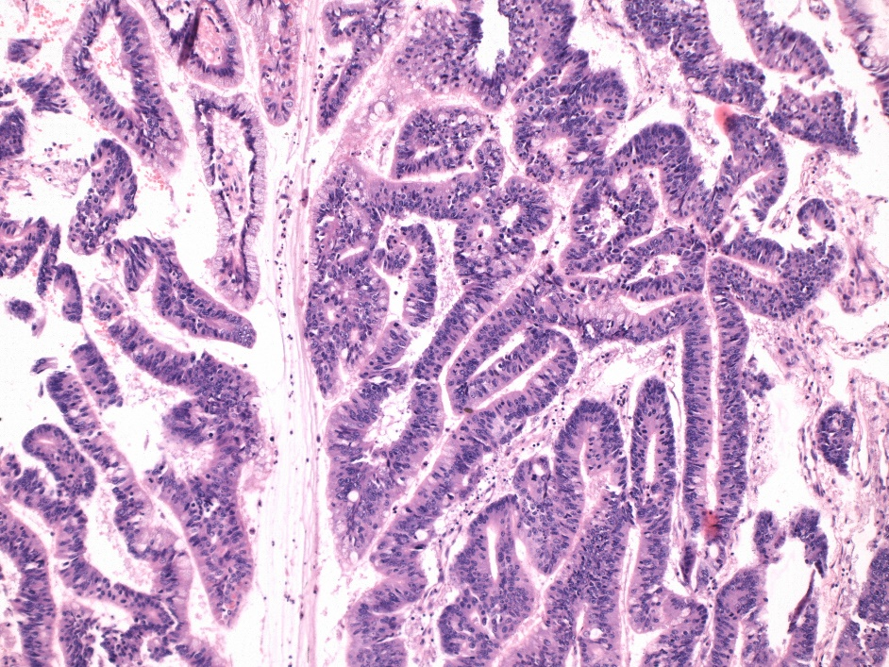
IPMN s asociovaným invazivním karcinomem
LGD
Intestinální-typ IPMN
HGD
Koloidní (mucinózní necystický) adenokarcinom

Slide 52
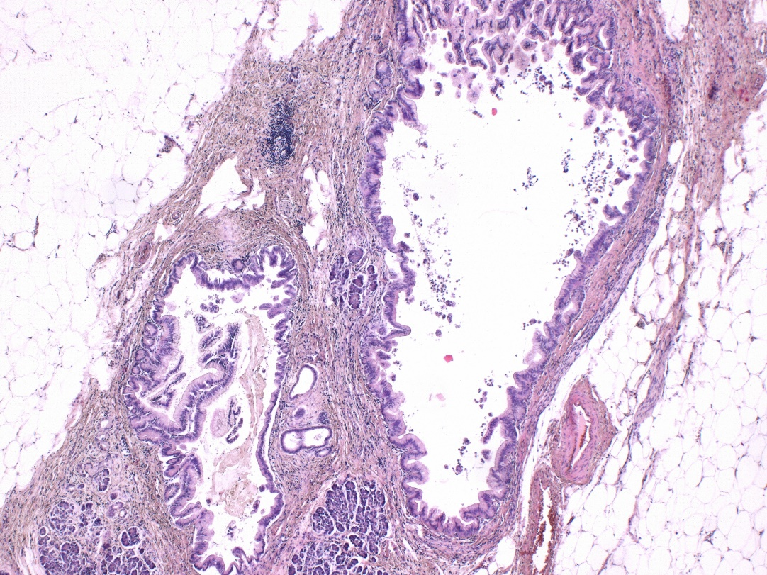
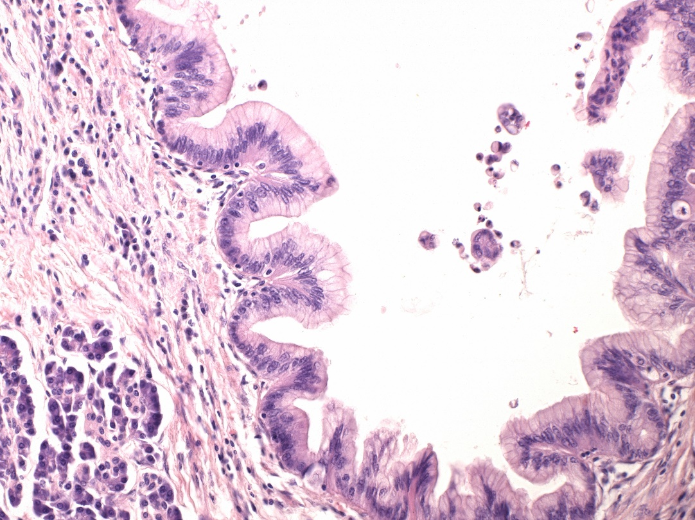
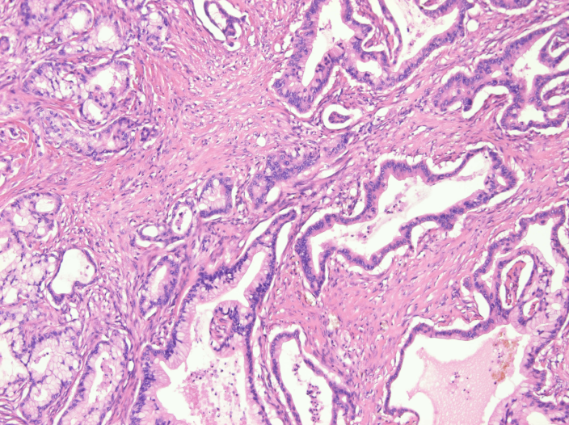
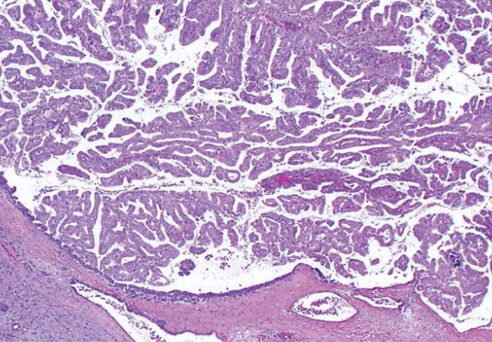
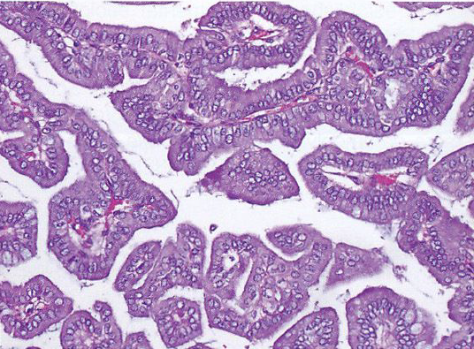
IPMN s asociovaným invazivním karcinomem
IPMN
Gastrický typ
IPMN
Pankreatobiliární typ
Tubulární (duktální) adenokarcinom
(PDAC-like)

Slide 53

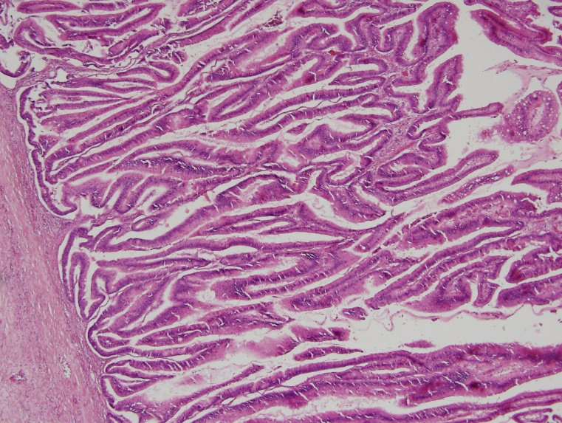
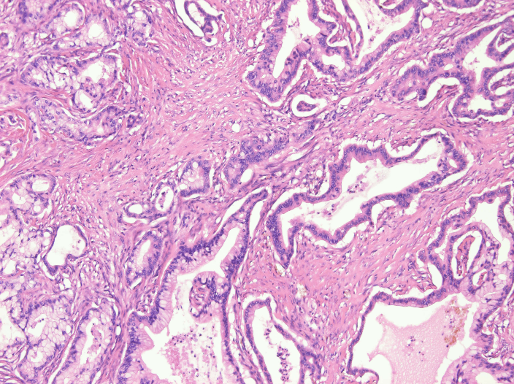
IPMN
Intestinální typ IPMN
mucinózní necystický karcinom (2/3)
prognosticky příznivější
IPMN
Pankreatobiliární typ IPMN
Genetické alterace v progresi IPMN:
časně mutace KRAS
pozdně inaktivace p16 a TP53
inaktivace DPC4 pouze v 10 % IPM invazivních karcinomů
inaktivace STK11/LKB1 u 1/3 IPMN
duktální adenokarcinom (1/3)
nepříznivá prognóza

Slide 54
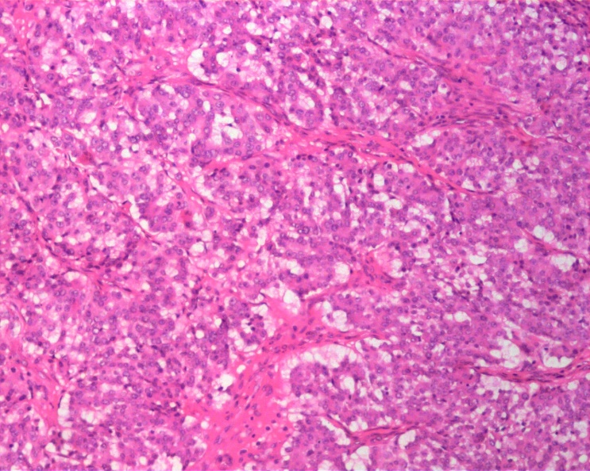
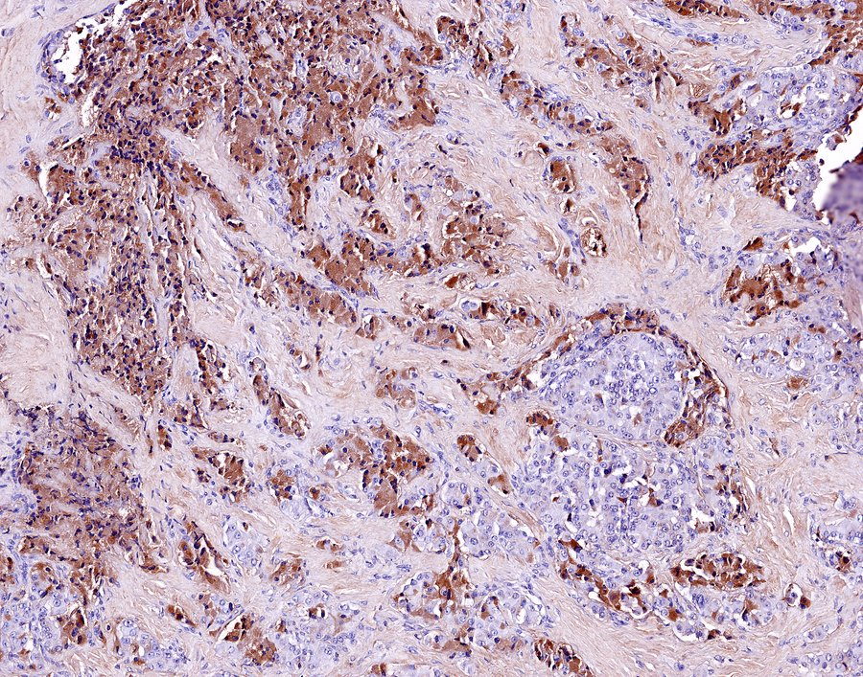
Karcinom z acinárních buněk, trypsin+
Solidní a acinární architektura
M>F; dospělí, vzácně u dětí
Ohraničný, multinodulární, nekrózy, cystická degenerace
Granulární eosinofilní cytoplazma – zymogenní granula
Varianty:
cystadenokarcinom z acinárních buněk
smíšené acinární karcinomy (nejméně 30 % 1 buněčného typu)

Slide 55
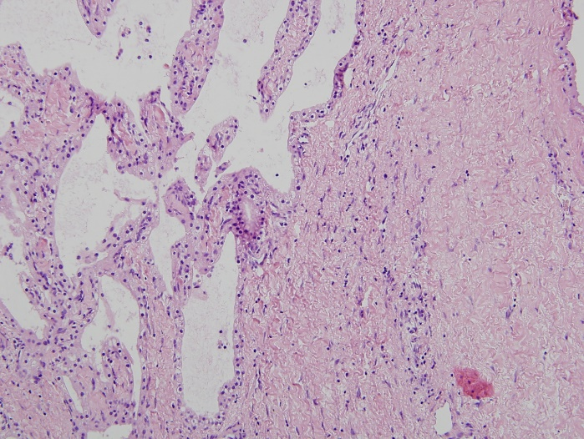
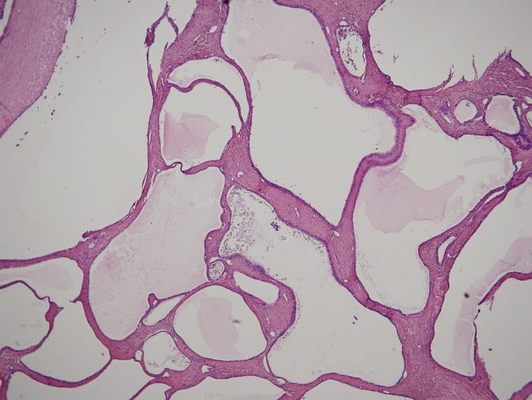
Serózní neoplazie pankreatu
Obvykle cystický, složený z kuboidních na glykogen bohatých epiteliálních buněk
Serózní cystadenom:
  benigní; ocas, tělo>hlava; centrální paprsčitá jizva; mikrocystický
Serózní cystadenokarcinom:
  Extrémně vzácný
+ varianty:
Makrocystická serózní cystická neoplazie
Solidní serózní adenom
SCN asoc. s Von Hippel-Lindau sy
Smíšená serózní neuroendokrinní neoplazie

Slide 56
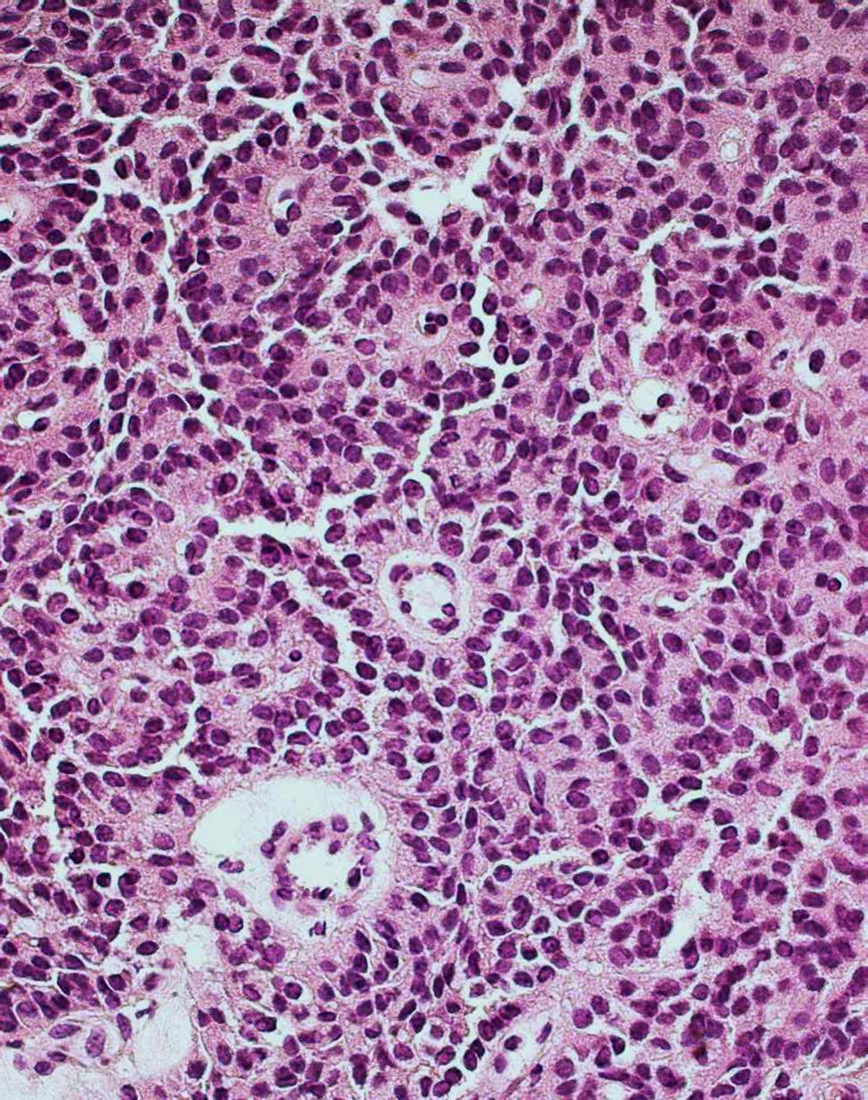
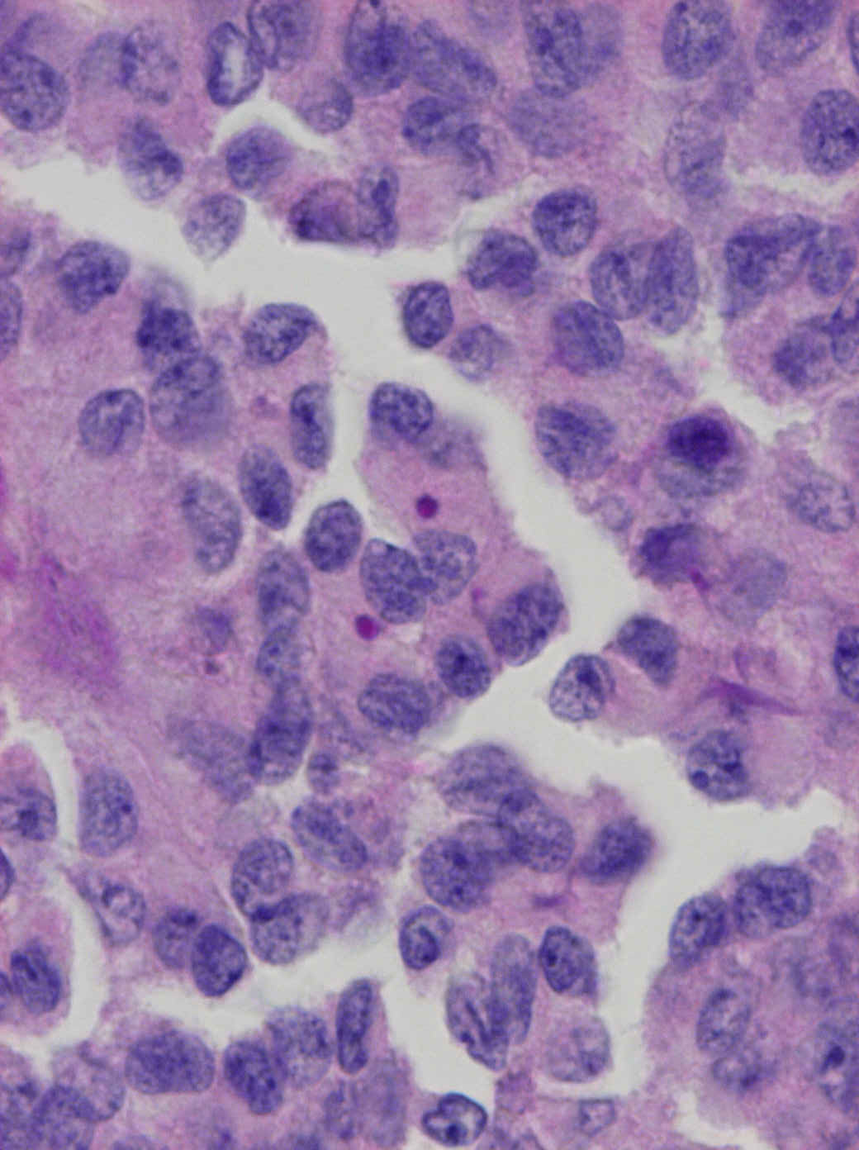
Solidní pseudopapilární tumor pankreatu
Low grade malignita
Mladé ženy
Monomorfní populace buněk solidně a pseudopapilárně, hemoragicko-cystické změny
variabilní exprese epiteliálních, mesenchymálních a endokrinních markerů
85-95 % vyléčeno resekcí

Slide 57
Nádory endokrinního pankreatu
Funkční (hormonální aktivní)
- insulinom
- glukagonom
- somatostatinom
- gastrinom
- VIPom
- serotonin secernující tumor
- jiné – secernující ektopické hormony (ACTH, calcitonin,…)
Ne-funkční (klinicky němé bez asociace s příslušným hormonálním syndromem
Pozn. tumory menší než 0,5 cm – mikroadenomy – zpravidla klinicky němé

Slide 58
Klasifikace neuroendokrinních neoplazií GIT: platná i pro nádory endokrinního pankreatu
Neuroendokrinní tumor - NET G1/G2/G3
dobře diferencované neuroendokrinní neoplazie; low grade (G1/G2) a high grade (G3) malignity
(dříve karcinoidy a atypické, maligní karcinoidy)
Neuroendokrinní karcinom - NEC G3
nízce diferencované neuroendokrinní neoplazie
(neuroendokrinní karcinomy, high grade malignity)
malobuněčný (ovískový) neuroendokrinní karcinom
velkobuněčný neuroendokrinní karcinom
Smíšené neuroendokrinní a nonneuroendokrinní neoplazie (MiNEN)
(dříve MANEC)
WHO 2010: NET G1/G2; NEC; MANEC)
WHO 2019: NET G1/G2/G3; NEC; MiNEN)

Slide 59
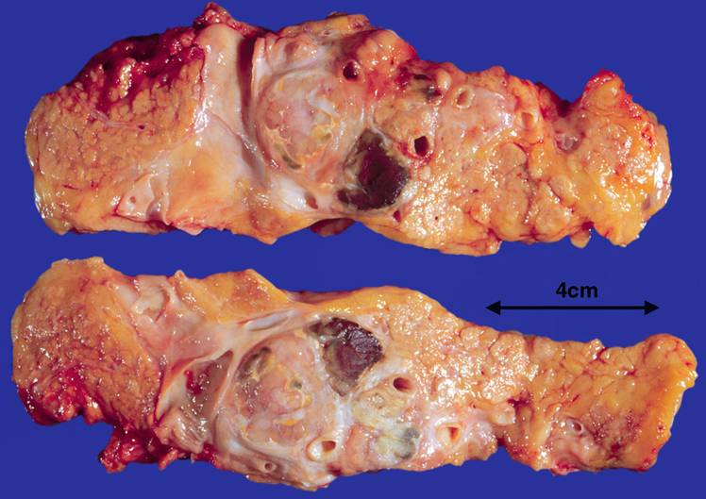
Neuroendokrinní neoplazie pankreatu.

Slide 60
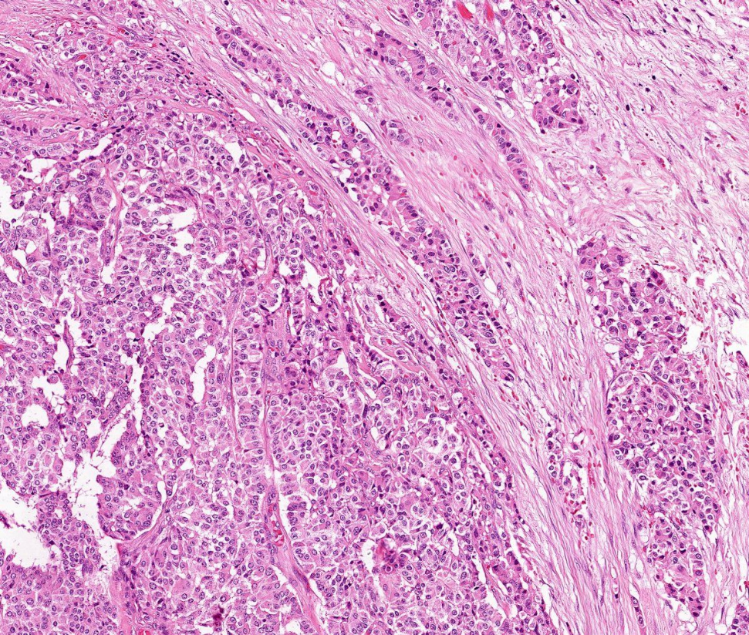
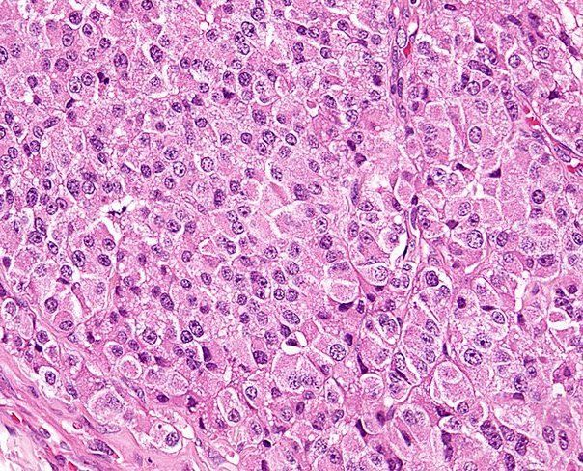
Neuroendokrinní neoplazie pankreatu

Slide 61
Klinické syndromy asociované s funkčními neuroendokrinními tumory
1) Insulinom/hyperinzulinismus…..hypoglykémie
2) Gastrinom/Zollinger-Ellisonův syndrom……peptické ulcerace v atypických lokalizacích
3) Glukagonom….diabetes, migrující erytém, anémie
4) Somatostatinom…diabetes, cholelitiáza, steatorhea, hypochlorhydrie
5) VIPom/WDHA syndrom….(„watery diarrha, hypokalémie, achlorhydrie)
6) Karcinoid/karcinoidový syndrom
+ nádory s ektopickou produkcí ACTH..Cushingův syndrom, MSH..hyperpigmentace, ADH..diabetes insipidus

Slide 62
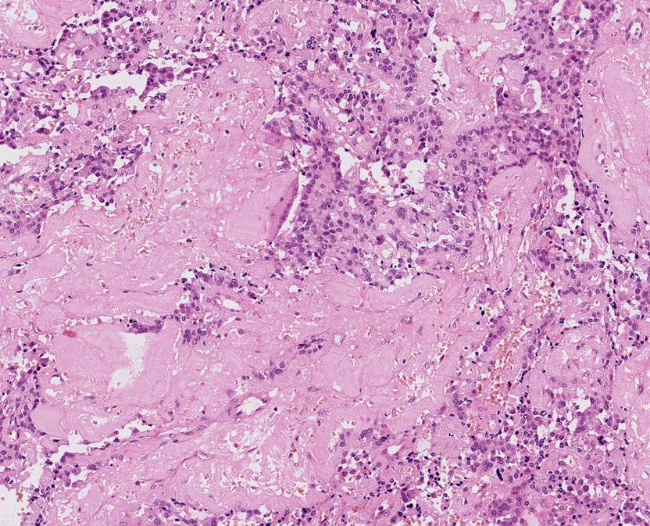
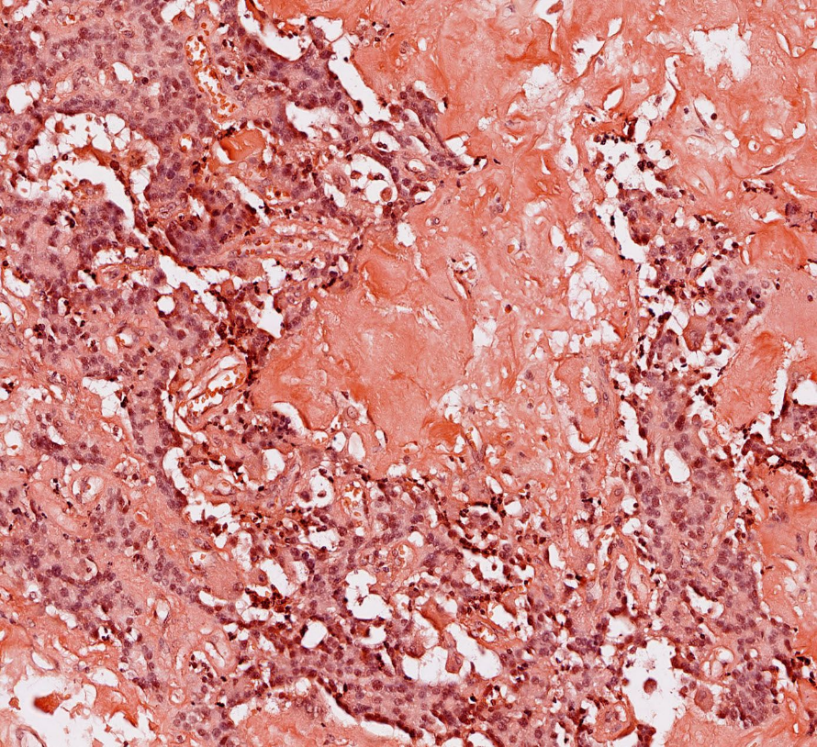
Depozita amyloidu v insulinomu.

Slide 63
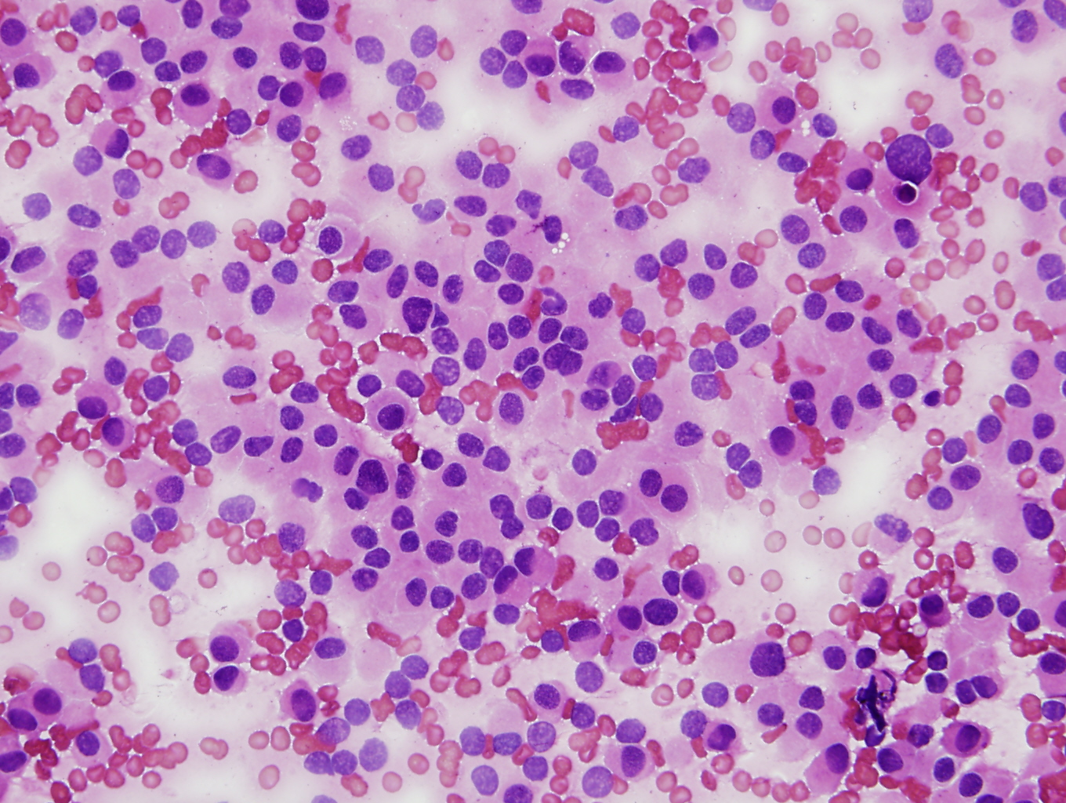
FNAB – cytologie nádoru endokrinního pankreatu.

Slide 64
Děkuji za pozornost….

